Slide 1
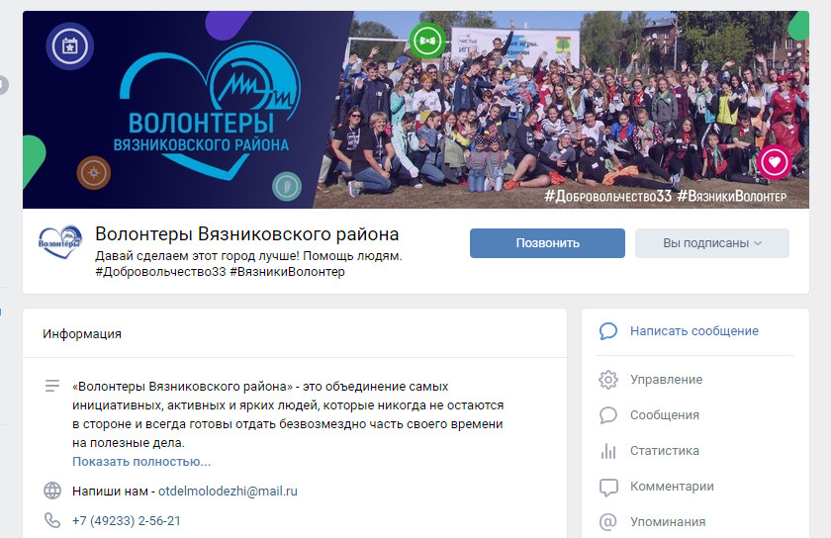
МУНИЦИПАЛЬНЫЙ ДОБРОВОЛЬЧЕСКИЙ ШТАБ ВЯЗНИКОВСКОГО РАЙОНА

Slide 2
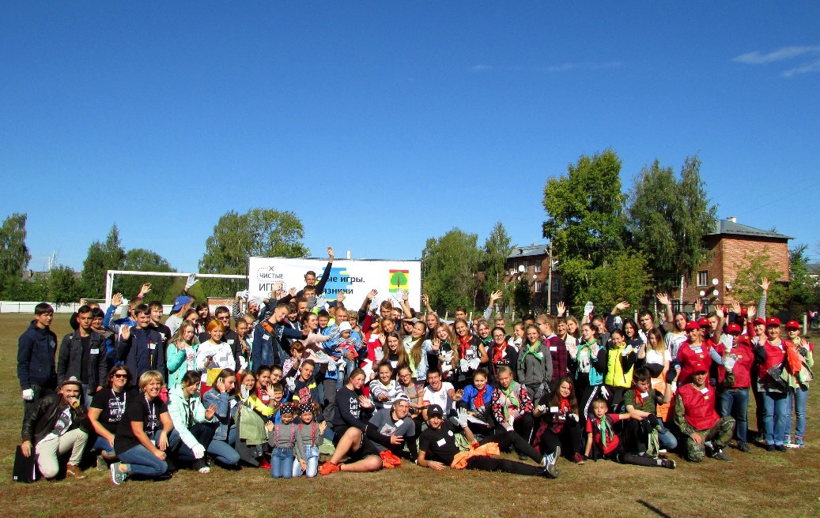
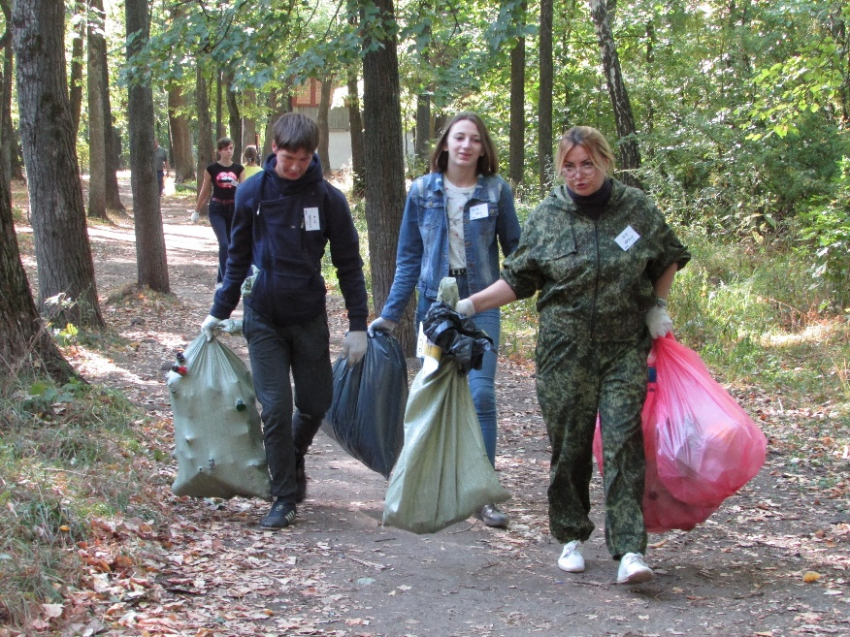
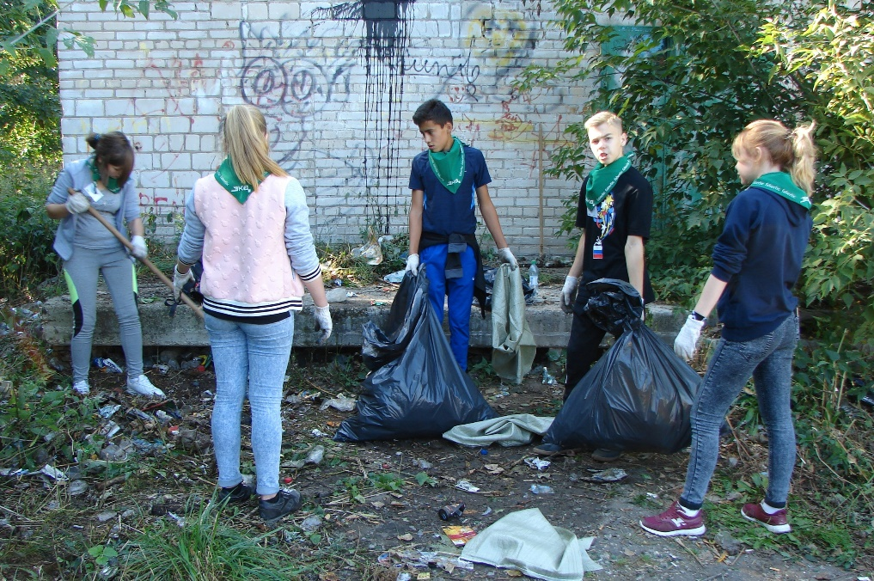
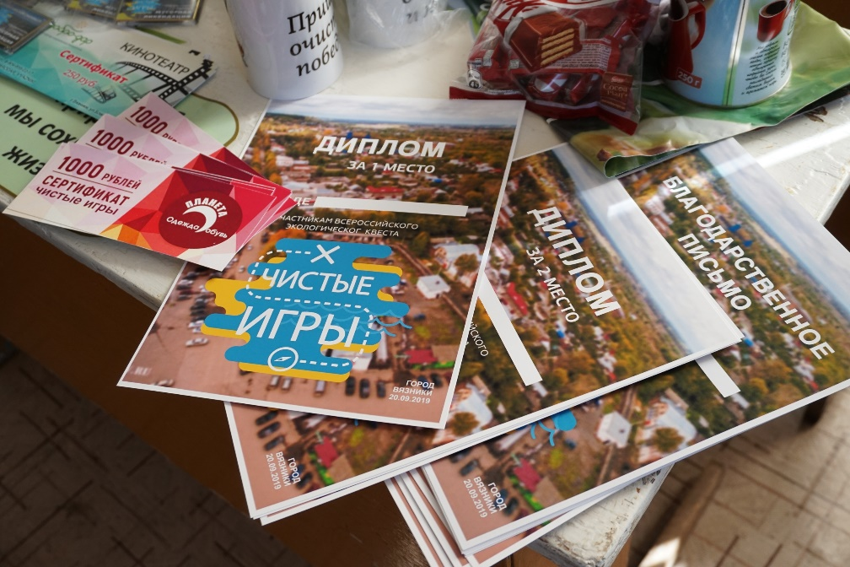
ЭКОЛОГИЧЕСКАЯ АКЦИЯ «ЧИСТЫЕ ИГРЫ»

Slide 3
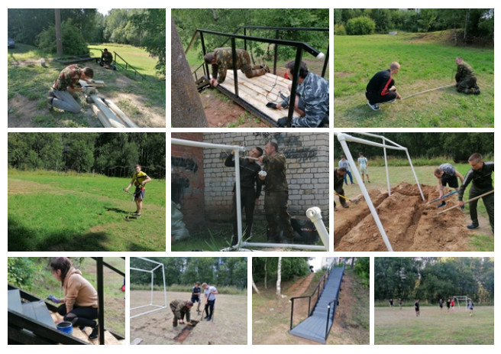
БЛАГОУСТРОЙСТВО ПЛОЩАДКИ
ДЛЯ АКТИВНОГО ОТДЫХА

Slide 4
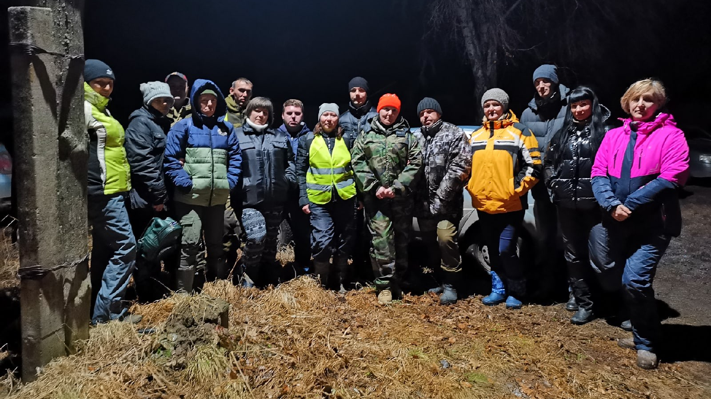
Поисково-спасательный отряд «Лиза Алерт»

Slide 5
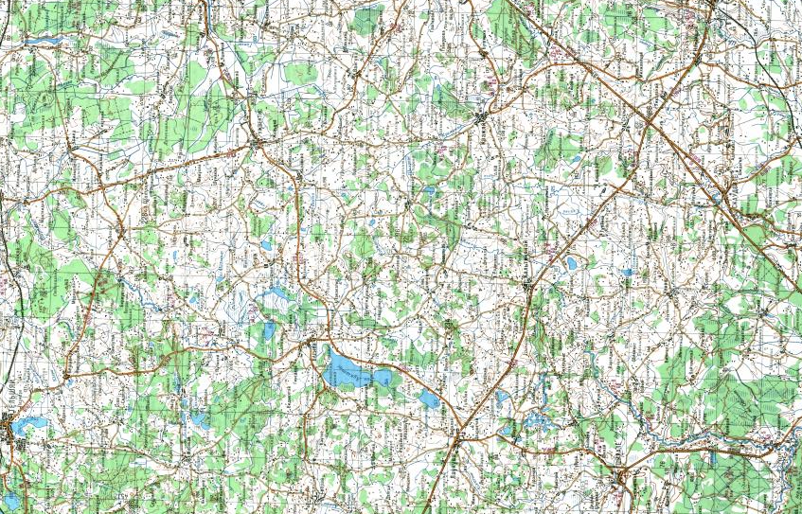
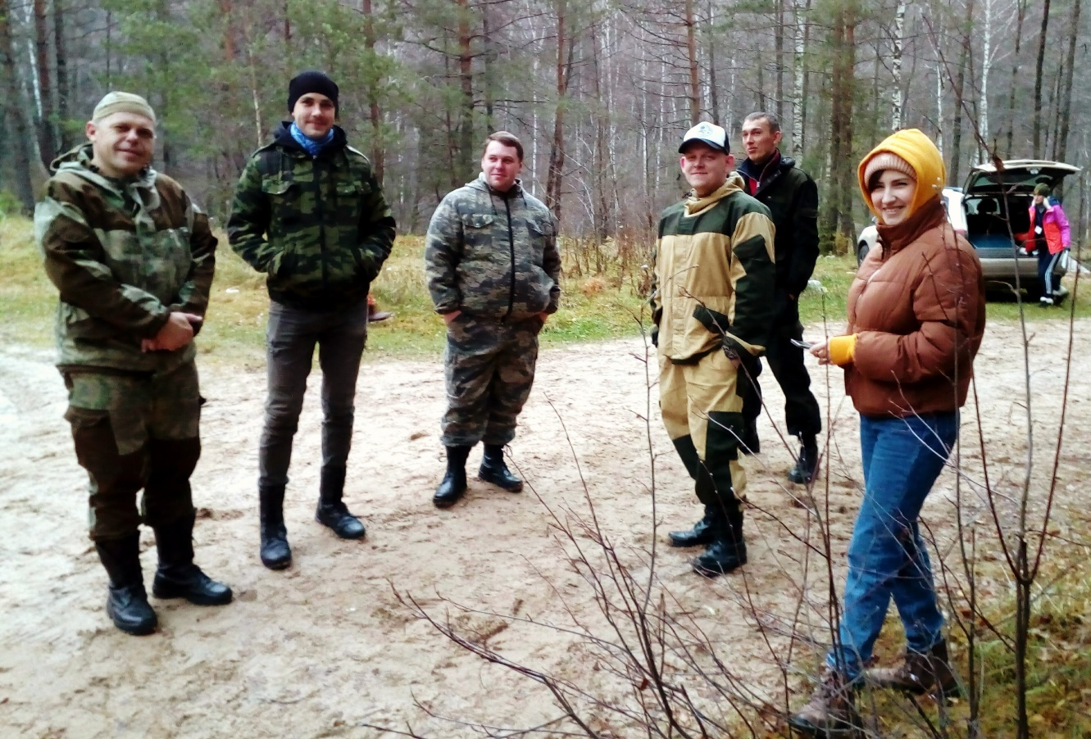
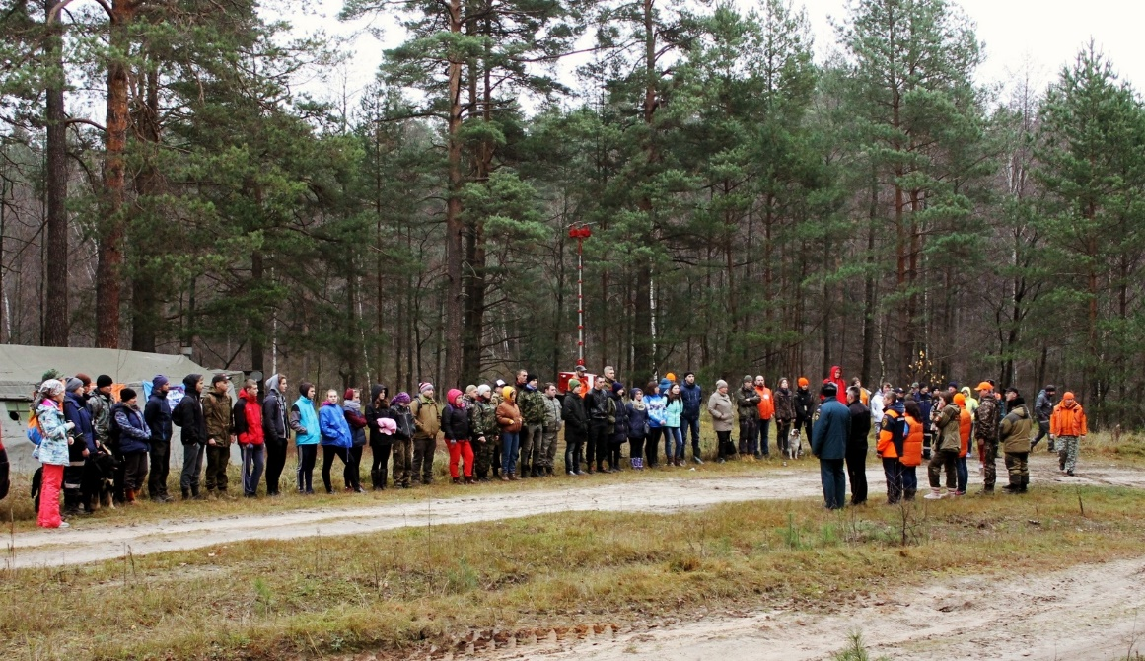
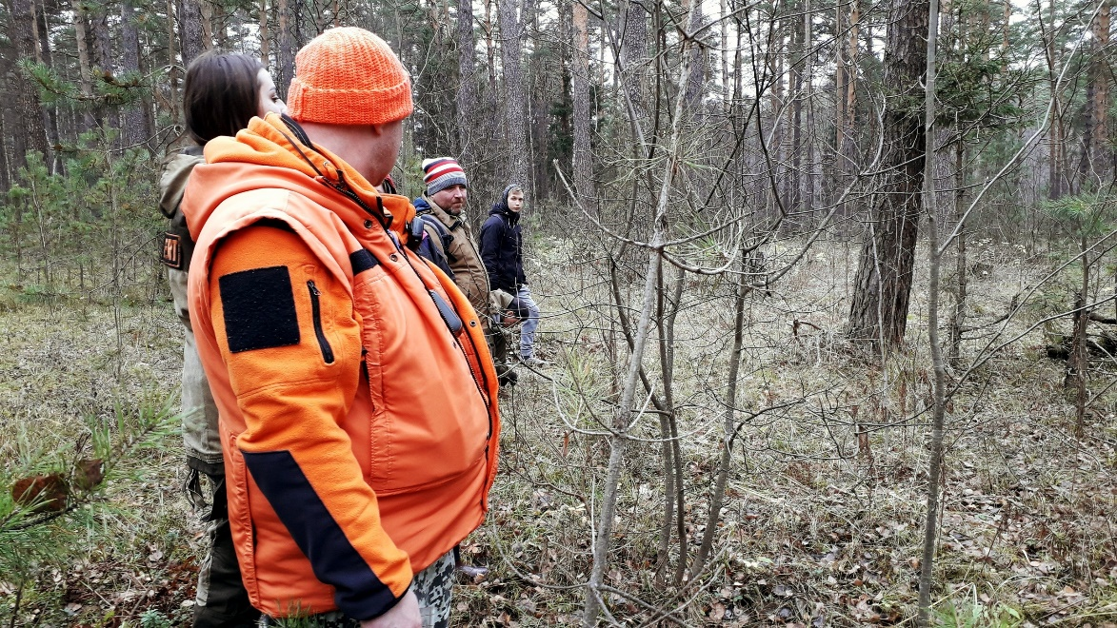
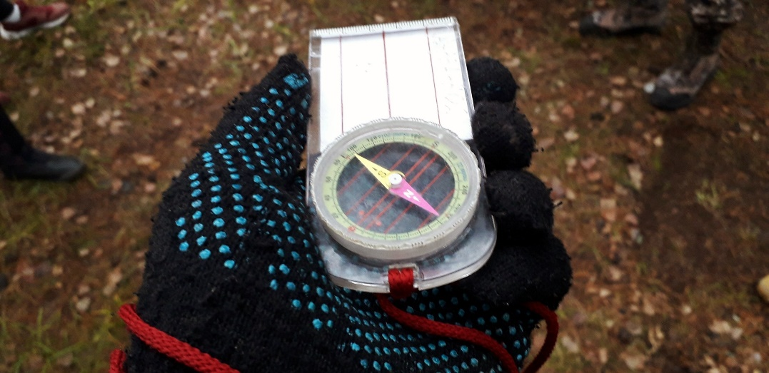

Slide 6
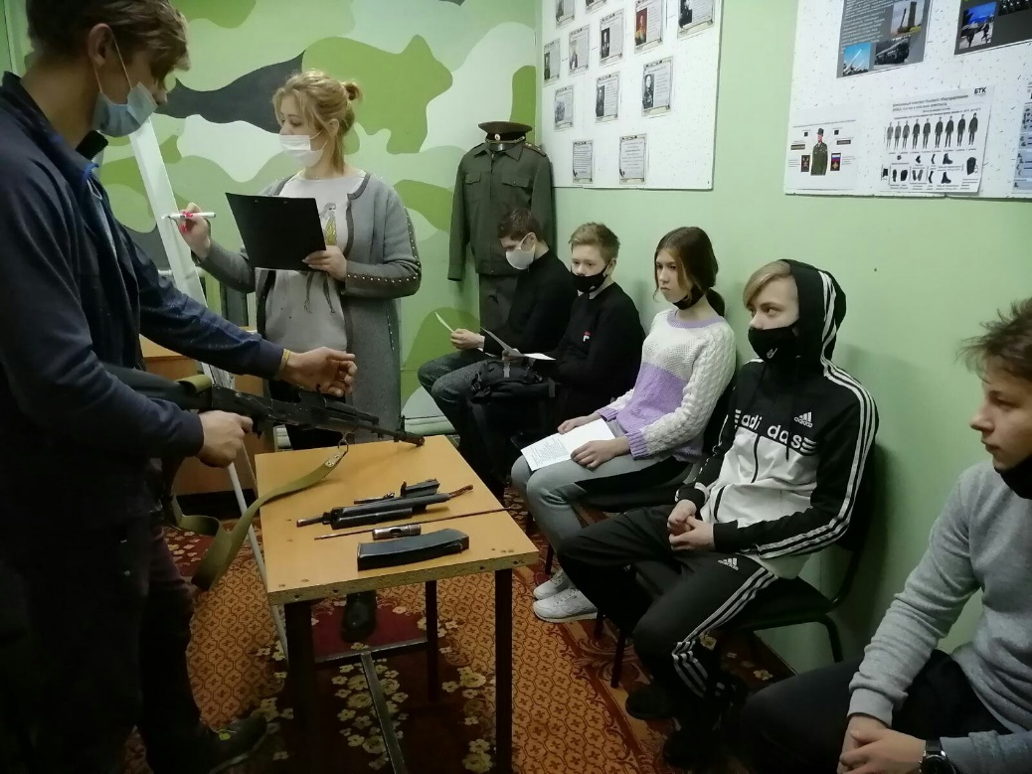
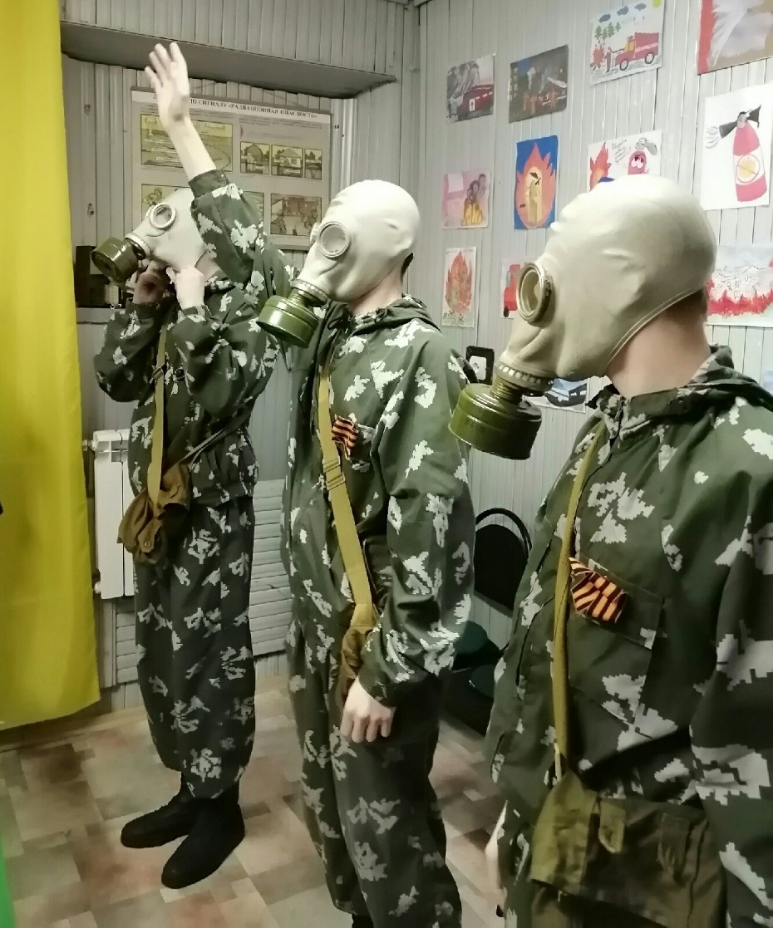
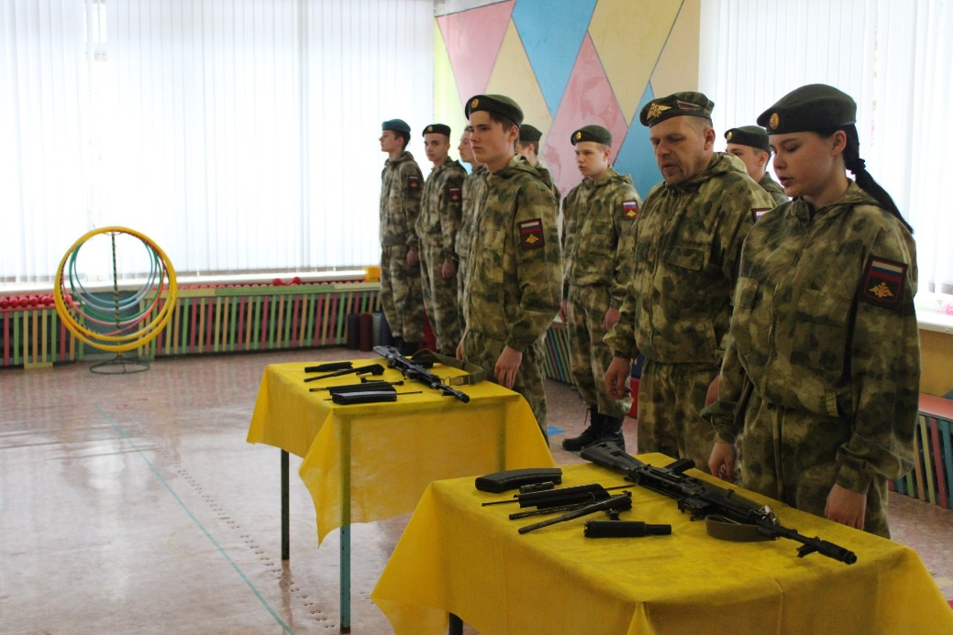
ДЕЯТЕЛЬНОСТЬ
ВОЕННО-ПАТРИОТИЧЕСКИХ
ФОРМИРОВАНИЙ

Slide 7
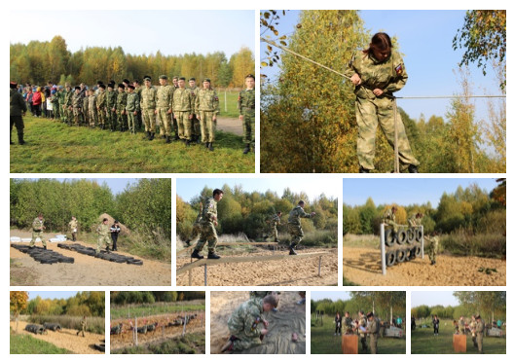
ПРОХОЖДЕНИЕ ВОЕНИЗИРОВАННОЙ
ПОЛОСЫ ПРЕПЯТСТВИЙ

Slide 8
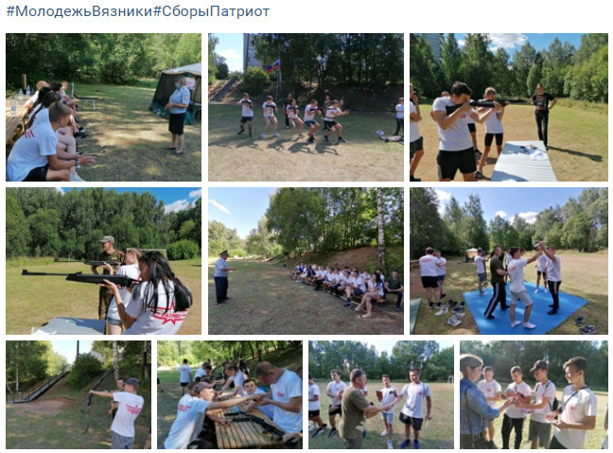
ВОЕННО-ПАТРИОТИЧЕСКИЕ СБОРЫ
«ПАТРИОТ»

Slide 9
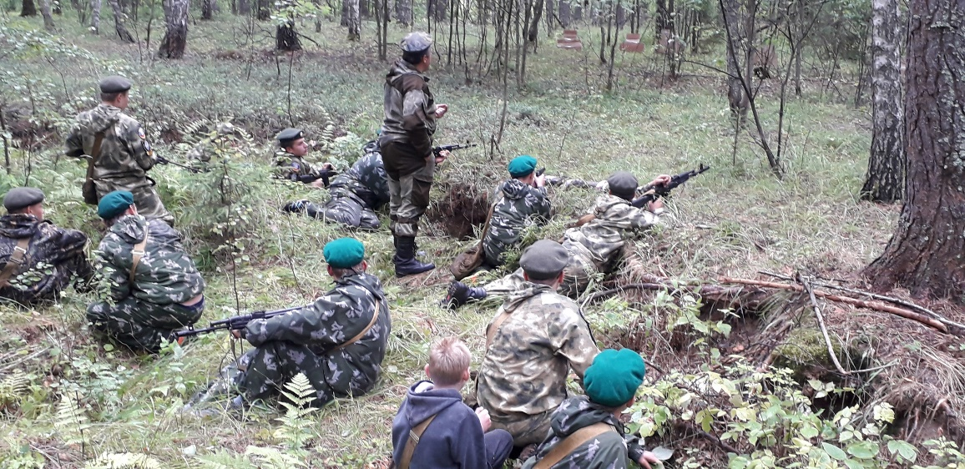
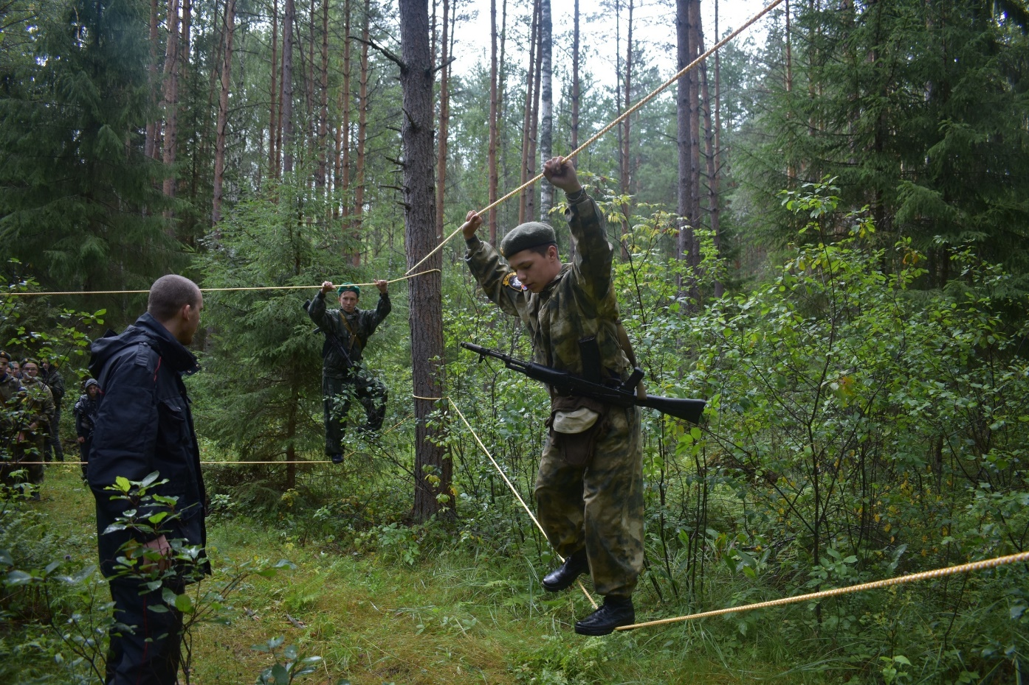
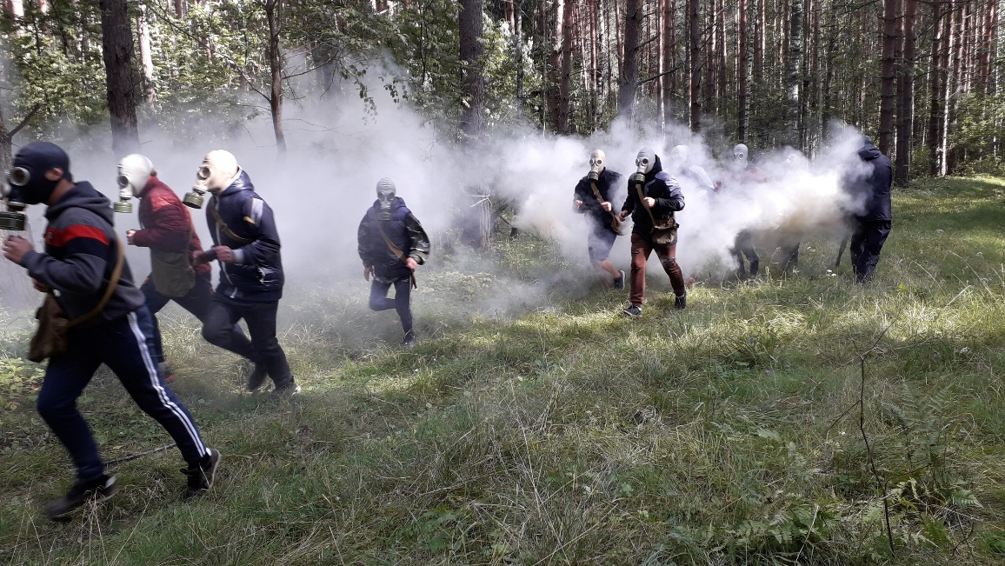
ВОЕННО-ПАТРИОТИЧЕСКИЕ СБОРЫ
«ПАТРИОТ»

